Slide 1
2026.01.08
2026 SMARTON
23011881 김하연

Slide 2
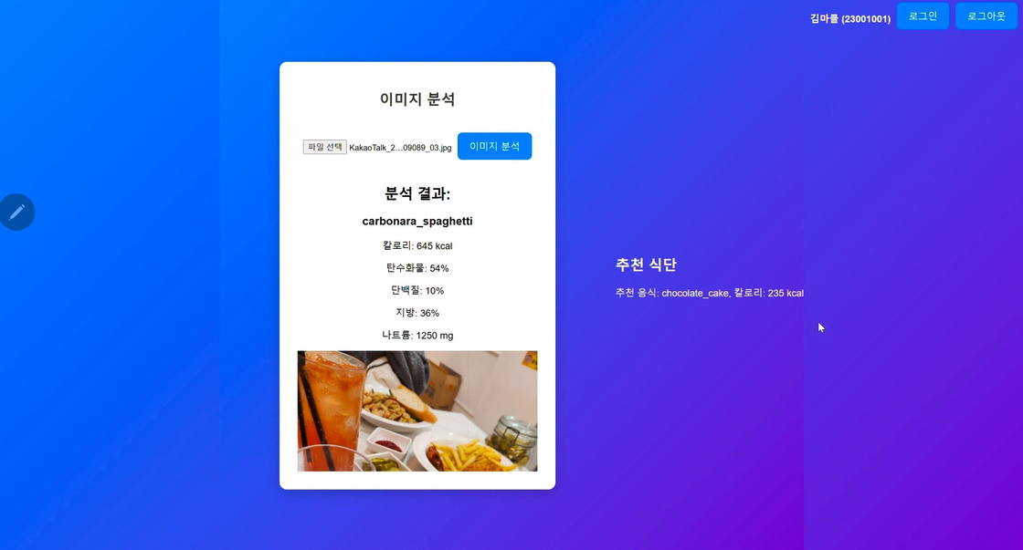
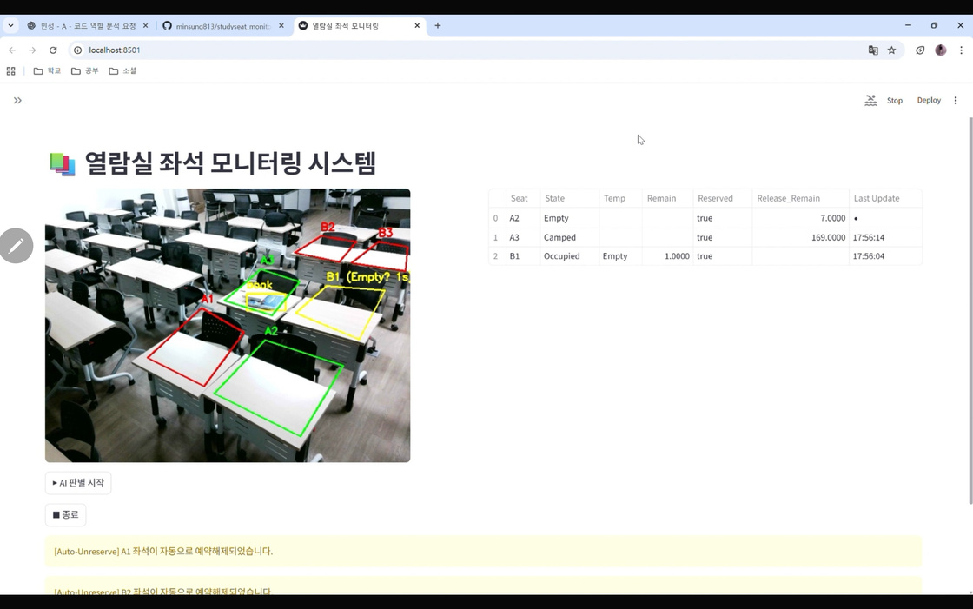
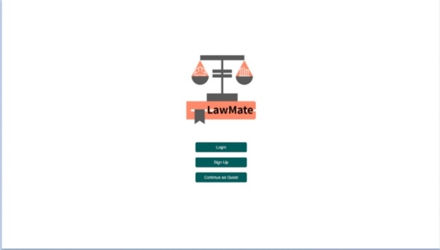
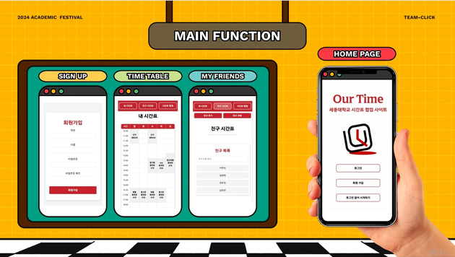
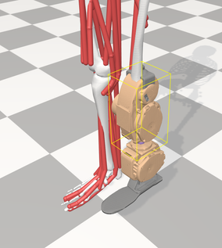
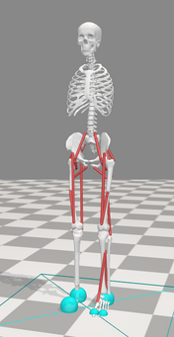
경력
1 of 3
2025 스마톤
"스런스" 최우수상
2025-2 AI로봇학과 학술제
"학술정보원 열람실 모니터링 시스템" 2위
그 외
2024 Maker's Day
2024-2 AI로봇학과 학술제
제21회 한국로봇종합학술대회

Slide 3


장점
2 of 3
디테일을 잘 챙기는 편
완성도 높은 결과물을 위해 사소한 부분도 신경쓰는 편입니다
스마톤에 많은 시간 투자 가능
사전개발 기간에도 충분히 소통과 개발이 가능합니다

Slide 4
아이디어
3 of 3
자세 교정 AI
노트북, 데스크탑 사용자의 자세를 탐지하여 교정해주는 프로그램
Yolo, MediaPipe 등을 사용하여 노트북 사용 중 사용자의 자세를 지속적으로 교정해주는 백그라운드 프로그램
인원: 1~3명
CV, Pose Estimation, 리소스 최적화 AI에 관심있으신 분
잘 하지 못해도 괜찮습니다! 같이 배워나가요!
제가 다른 팀에 팀원으로 들어가게 되는 경우, 제 아이디어를 다른 분이 사용하셔도 됩니다!

